Slide 1
TIẾT 50
Bài thơ Đường núi của Nguyễn Đình Thi
(Vũ Quần Phương)

Slide 2
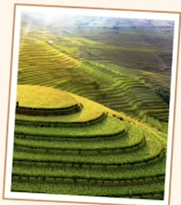
KHỞI ĐỘNG
Em đã đến tỉnh nào của đất nước ta chưa ?
................................................................
Hãy chia sẻ một vài cảm nhận của em về vùng đất đó sau khi đã đến trực tiếp hoặc được xem qua tranh ảnh, truyền hình ?.
................................................................
Notes:
THU NGUYỄN( 0368218377)

Slide 3
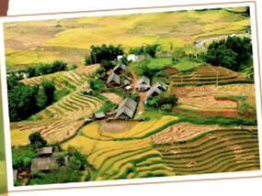
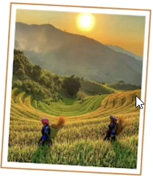
Một vài bức ảnh chụp khung cảnh miền núi phía Bắc của nước ta.
Notes:
THU NGUYỄN( 0368218377)

Slide 4
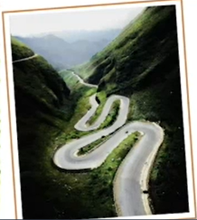
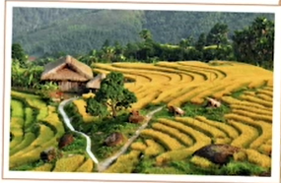
Một vài bức ảnh chụp khung cảnh miền núi phía Bắc của nước ta.
Notes:
THU NGUYỄN( 0368218377)

Slide 5
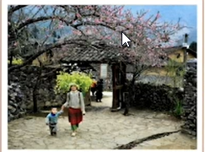
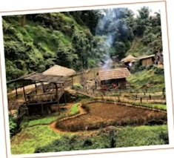
Một vài bức ảnh chụp khung cảnh miền núi phía Bắc của nước ta.
Notes:
THU NGUYỄN( 0368218377)

Slide 6
BÀI THƠ : ĐƯỜNG NÚI” CỦA NGUYỄN ĐÌNH THI
( VŨ QUẦN PHƯƠNG)
Notes:
THU NGUYỄN( 0368218377)

Slide 7
SAU BÀI HỌC CÁC EM CẦN
Biết cách đọc hiểu một văn bản nghị luận văn học.
+ Nhận biết được đặc điểm của văn bản nghị luận về một tác phẩm văn học.
+ Xác định được vấn đề nghị luận, các lý lẽ và bằng chứng được sử dụng trong văn bản.
+ Cảm nhận được tình yêu thiên nhiên, yêu quê hương, đất nước của nhà thơ thể hiện trong tác phẩm và cảm nhận được sự đồng cảm của nhà phê bình với những tình cảm cảm xúc của nhà thơ.
THÁI ĐỘ
Trân trọng những khung cảnh bình dị, gần gũi và thân thuộc trên quê hương em. Từ đó bồi đắp cho mình tình yêu tha thiết với quê hương xứ sở. Yêu mến vẻ đẹp của văn chương.
Notes:
THU NGUYỄN( 0368218377)

Slide 8
BÀI THƠ : ĐƯỜNG NÚI” CỦA NGUYỄN ĐÌNH THI
( VŨ QUẦN PHƯƠNG)
I. ĐỌC VĂN BẢN
Notes:
THU NGUYỄN( 0368218377)

Slide 9
PHIẾU HỌC TẬP SỐ 1:
TÌM HIỂU CHUNG
Tác giả
Thể thơ
Gieo vần
Nhịp thơ
Nội dung
Bố cục
Notes:
THU NGUYỄN( 0368218377)

Slide 10
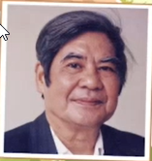
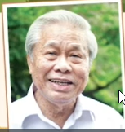
HAI TÁC GIẢ HAI VĂN BẢN
+Nguyễn Đình Thi( 1924-2003) là một nhà văn, nhà phê bình văn học.
+ Tác giả của bài thơ “Đường núi”
+ Vai trò: nhà thơ.
+ Vũ Quần Phương(1940) là nhà thơ, nhà phê bình văn học nổi tiếng.
+ Tác giả của văn bản: “Bài thơ Đường núi của Nguyễn Đình Thi”
+ Vai trò: nhà phê bình văn học.
Notes:
THU NGUYỄN( 0368218377)

Slide 11
Khái niệm: văn bản nghị luận văn học là văn bản nghị luận bàn về các vấn đề văn học.
Mục đích của văn bản nghị luận văn học: thuyết phục người đọc người nghe vì ý kiến quan điểm của người viết trước một tác phẩm văn học. Từ đó giúp người đọc nhận ra những nét độc đáo của tác phẩm gợi mở thêm những hướng tiếp cận lý giải, cảm nhận mới mẻ, sâu sắc về tác phẩm.
Nội dung của văn bản nghị luận văn học: người viết trình bày cách cảm nhận, suy nghĩ, đánh giá của bản thân về một tác phẩm văn học (về hình ảnh, vần, nhịp của một bài thơ; về nhân vật, cốt truyện, chi tiết nghệ thuật, đề tài,... của một tác phẩm truyện.
Notes:
THU NGUYỄN( 0368218377)

Slide 12
Khái niệm: văn bản nghị luận văn học là văn bản nghị luận bàn về các vấn đề văn học.
Yêu cầu của văn bản nghị luận văn học:
+ Ý kiến (luận điểm): nêu được cảm nhận, suy nghĩ, đánh giá về tác phẩm.
+ Lý lẽ: là các đặc điểm (về nội dung, hình thức) của tác phẩm nhằm làm sáng tỏ cho ý kiến.
+ Bằng chứng: từ tác phẩm đang nghị luận.
+ Lập luận: chặt chẽ, logic có cảm xúc và giầu sức thuyết phục.
Notes:
THU NGUYỄN( 0368218377)

Slide 13
ĐƯỜNG NÚI
Nguyễn Đình Thi
Chiều nhạt nhạt về nơi nào xa lắm
Ngây ngất sương mây
Lối mòn không dấu chân
Gió nổi
Đâu đây tiếng suối rì rào
Ôi những vạt ruộng vàng
Chiều nay rung rinh lúa ngả
Dải áo chàm bay múa
Tiếng ai hát trên nương
Bờ tre đang réo ánh lửa
Mái nhà sàn toả khói xanh
Hươu gào xa văng vẳng
Một mảnh trăng dốc ngả chập chùng
Bước chân bóng động nghiêng bờ núi.
Notes:
THU NGUYỄN( 0368218377)

Slide 14
Phần 1: Nêu luận điểm( câu văn đầu tiên)
Bố cục:
Phần 2: Trình bày các lí lẽ, bằng chứng.
Lí lẽ 1: Tình yêu làng bản thể hiện trong các hình ảnh thơ.
Lí lẽ 2: Tình yêu làng bản trong âm điệu câu thơ
Lí lẽ 3: Cảm xúc thơ chi phối toàn bộ hình thức bài thơ.
Phần 3: Khẳng định luận điểm( bốn câu văn cuối)
Notes:
THU NGUYỄN( 0368218377)

Slide 15
BÀI THƠ : ĐƯỜNG NÚI” CỦA NGUYỄN ĐÌNH THI
( VŨ QUẦN PHƯƠNG)
ĐỌC VĂN BẢN
KHÁM PHÁ VĂN BẢN
1. Xác định luận điểm của văn bản
Notes:
THU NGUYỄN( 0368218377)

Slide 16
PHIẾU HỌC TẬP SỐ 2: Xác định luận điểm trong văn bản.
Câu hỏi | Câu trả lời
Xác định câu văn nêu ra ý kiến( luận điểm) của người viết về bài thơ “Đường núi”? Em có nhận xét gì về ý kiến này?
Notes:
THU NGUYỄN( 0368218377)

Slide 17
Câu văn nêu luận điểm: “ Bài thơ như bức tranh chấm phá vài nét chiều rừng tiết kiệm có nét lẫn màu ấy lại thấy nổi rõ lên lòng yêu đất đai thôn bản say đắm của người viết”
Notes:
THU NGUYỄN 0368218377

Slide 18
Nhận xét khái quát: Tình yêu làng bản không được thể hiện trực tiếp qua từ ngữ cụ thể mà nó ẩn chứa trong nhịp điệu câu thơ, trong cách nhà thơ nhìn “ngất ngây” với sương mây, nghe “rì rào” với tiếng suối. Tức là cảm xúc thơ được thể hiện qua hình ảnh và âm điệu.
Hình ảnh thơ
Âm điệu thơ
Cảm xúc thơ
Notes:
THU NGUYỄN 0368218377

Slide 19
BÀI THƠ : ĐƯỜNG NÚI” CỦA NGUYỄN ĐÌNH THI
( VŨ QUẦN PHƯƠNG)
ĐỌC VĂN BẢN
KHÁM PHÁ VĂN BẢN
1. Xác định luận điểm của văn bản
Notes:
THU NGUYỄN( 0368218377)

Slide 20
PHIẾU HỌC TẬP SỐ 2: Xác định hệ thống lý lẽ, bằng chứng trong văn bản.
Câu hỏi | Câu trả lời
2. Chỉ ra các lý lẽ, bằng chứng được sử dụng để làm sáng tỏ các luận điểm của người viết ? Em có nhận xét gì về cách triển khai lí lẽ, bằng chứng trong phần 2 của văn bản ?
3. Ở phần cuối của văn bản, tác giả Vũ Quần Phương đã khẳng định lại điều gì ?
Notes:
THU NGUYỄN( 0368218377)

Slide 21
Từ đó, người viết nhận định “Trong hình ảnh có tiếng reo vui lặng thầm”, “tác giả không reo thành lời nhưng cảnh sắc reo trong mắt anh.”
Lí lẽ 1:
Bằng chứng 1:
Bằng chứng: trích dẫn 4 câu thơ: “ Ôi những vạt ruộng vàng- Chiều nay rung rinh lúa ngả- Dải áo chàm bay múa- Tiếng ai hát trên mương”.
Bốn câu thơ tái hiện những hình ảnh, thanh âm gợi lên khung cảnh bình yên nơi rừng chiều. Nhưn trong cái bình yên, lặng lẽ khi chiều xuống, vẫn nhìn thấy những chuyển động: lúa “rung rinh”,”ngả”, áo chàm “bay úa”; vẫn nghe thấy những thanh âm “tiếng hát trên nương”.
Notes:
THU NGUYỄN 0368218377

Slide 22
Lí lẽ 2:
“Âm điệu câu thơ là âm điệu của nội tâm, vần bị bỏ rơi.”
Bằng chứng 2:
Trích dẫn hai câu thơ 6 chữ xen giữa các câu thơ 5 chữ: “ Bờ tre đang reo ánh lửa- Mái nhà sàn toả khói xanh”: đó là sự ngưng đọng, lắng nghe từ trong kí ức nhà thơ về bếp lửa, làn khói- những hình ảnh làm ấm lòng người.
Hai câu thơ cuối: kéo dài 7 âm tiết như sự ngân nga của tâm trí
Notes:
THU NGUYỄN 0368218377

Slide 23
Bằng chứng 3:
Cảm xúc thơ chi phối tất cả:
Lí lẽ 3:
Cảnh được vẽ bằng bút pháp chấm phá, chỉ với vài nét vẽ đơn sơ, tốc độ chuyển cảnh nhanh, cảm giác như không liền mạch. Cảnh chỉ là phương tiện để tỏ bày cảm xúc của nhà thơ.
Cái tạo ra sự kết nối các cảnh sắc, ẩn nơi bề sâu con chữ, chính là cảm xúc thơ. Đó là tình yêu say đắm với cảnh sắc làng bản rừng núi của nước non mình.
Notes:
THU NGUYỄN 0368218377

Slide 24
Khẳng định lại luận điểm.
Cái tài của Nguyễn đình Thi ở bài thơ này là tạo được một luôn không khí thân yêu, trong trẻo run rẩy phủ lấy phong cảnh”
=> Khẳng định tài năng của nhà thơ.
Luận điểm
Phong cảnh bỗng mang vị tâm hồn tác giả. Đường vắng mà làng vui. Đi một mình mà lòng như ca hát”.
=> Nêu bật nét độc đá,o thú vị của bài thơ
Nhận định đã nêu khái quát và nâng cao luận điểm vốn đã được trình bày ở phần đầu bài viết.
Notes:
THU NGUYỄN( 0368218377)

Slide 25
Khẳng định lại luận điểm.
Lí lẽ của người viết đều xuất phát từ việc cảm nhận, phân tích những nét đặc sắc trong nội dung, nghệ thuật của tác phẩm. Những lý lẽ ấy vừa chính xác, vừa sắc bén, nêu bật được cái hay, cái đẹp, cái độc đáo của bài thơ. Chỉ qua hai phương diện hình thức là âm điệu và hình ảnh thơ, người viết đã khám phá ra nội dung cảm xúc mà tác giả gửi gắm trong bài thơ và chỉ rõ nét độc đáo trong bút pháp tả cảnh, tả tình của bài thơ.
Lí lẽ:
Notes:
THU NGUYỄN( 0368218377)

Slide 26
Khẳng định lại luận điểm.
bằng chứng đều là những câu thơ tiêu biểu trong bài thơ. Người viết đã lựa chọn những câu thơ phù hợp với lí lẽ, lại có sự phân tích thơ ngắn gọn, sâu sắc để làm rõ cho các lí lẽ.
Bằng chứng:
Cách trình bày, sắp xếp các lí lẽ, bằng chứng rất logic, mạch lạc. Giữa các phần có sự chuyển ý linh hoạt, tự nhiên. Lời bình ngắn gọn, khúc chiết.
Cách sắp xếp:
Notes:
THU NGUYỄN( 0368218377)

Slide 27
Tác giả Vũ Quần Phương đã thể hiện sự đồng cảm của mình với bài thơ “ Đường núi” như thế nào? Theo em, sự đồng cảm này có ý nghĩa gì?
Notes:
THU NGUYỄN( 0368218377)

Slide 28
Sự đồng cảm của nhà phê bình
Biểu hiện của sự đồng cảm từ người bình thơ:
Người bình thơ cảm nhận, thấu hiểu được những rung động, tình cảm tinh tế, kín đáo của nhà thơ dành cho thiên nhiên, con người nơi đây.
Người viết còn có phát hiện rất tinh tế về âm điệu, âm điệu câu thơ chính là âm điệu của nội tâm chứ không phải cắm điện được tạo nên bởi cách hiệp vần.
Cảnh vật trong bài thơ được điểm xuyết, lướt qua khá nhanh và vội, cái tạo nên tính liền mạch ở đây chính là cảm xúc của người viết.
Notes:
THU NGUYỄN( 0368218377)

Slide 29
Sự đồng cảm của nhà phê bình
Ý nghĩa sự đồng cảm của nhà phê bình với tác phẩm thơ:
Sự đồng cảm của nhà phê bình thơ có ý nghĩa quan trọng, nó giúp nhà phê bình có thể cảm nhận một cách sâu sắc, tinh tế những tư tưởng, cảm xúc của nhà thơ gửi gắm trong bài thơ, từ đó lan tỏa tình cảm này đến với người đọc.
Ngoài ra đọc bài phê bình của Vũ quần Phương ta không chỉ nhận ra sự tài hoa tinh tế trong cách cảm nhận thương của ông mà còn cảm nhận được tình yêu tha thiết với thiên nhiên, quê hương đất nước. Bởi có như vậy ông mới có được những rung động mãnh liệt với những vần thơ tài hoa của Nguyễn Đình Thi.
Notes:
THU NGUYỄN( 0368218377)

Slide 30
Sơ đồ tư duy
Luận điểm: Bài thơ “Đường núi” như một bức tranh về cảnh rừng chiều nhưng bức tranh chỉ có vài nét chấm phá để từ đó tác giả làm nổi bật tình yêu dành cho quê hương làng bản.
Lí lẽ 1: Hình ảnh thơ gợi lên khung cảnh bình yên nhưng vẫn chất chứa tiếng reo vui trong lòng nhà thơ.
Lí lẽ 2: Âm điệu thơ là âm điệu của nội tâm, vần bị bỏ rơi.
Lí lẽ 3: Cảm xúc thơ đã chi phối mọi cảnh sức trong bài thơ. Đó là tình yêu với đồng đất, núi rừng, làng mạc.
Trích dẫn hai câu thơ 6 chữ xen giữa các câu thơ 5 chữ và hai câu thơ cuối với 7 âm tiết kéo dài.
Bằng chứng: “ Nếu tóm tắt bài thơ chỉ thấy một buổi chiều vùng núi, có lối mòn, có bản nhỏ, khói bếp, gió nổi trăng lên, áo chàm, tiếng hát, cánh đồng,...
Bằng chứng: 4 câu thơ: “ Ôi những vạt ruộng vàng- Tiếng ai hát trên mương”.
Notes:
THU NGUYỄN( 0368218377)

Slide 31
LUYỆN TẬP
Nếu được phép bổ sung cho nội dung bài bình thơ của Vũ Quần Phương, em sẽ bổ sung những gì?
0368218377

Slide 32
Gợi ý: Do đặc trưng của thể loại bình thơ, và cũng có thể do khuôn khổ hạn chế về dung lượng bài viết nên nhà phê bình Vũ Quần Phương mới chỉ đề cập đến một số nét đặc sắc tiêu biểu của bài thơ “Đường núi”. Ta có thể bổ sung thêm một số nét đặc sắc như sau:
+ Biện pháp tu từ nhân hóa: “Dải áo chàm bay múa, Bờ tre đang réo ánh lửa, Hươu gào xa văng vẳng”=>khiến cho cảnh vật thiên nhiên vùng núi trở nên gần gũi, giầu sức sống.
+ Nghệ thuật sử dụng từ láy: nhạt nhạt, rì rào, rung rinh, văng vẳng, chập chùng.
Những từ láy có tác dụng gợi hình, gợi cảm.
+ Lựa chọn thời gian nghệ thuật của bài thơ: buổi chiều nơi xóm núi=> thời gian gợi ra sự sum họp, ấm áp của một gia đình, vì vậy nó đã khơi gợi mạnh mẽ dòng cảm xúc của nhân vật trữ tình.
Notes:
THU NGUYỄN( 0368218377)

Slide 33
VẬN DỤNG
Tìm đọc một số bài thơ của Nguyễn Đình Thi ( Việt Nam quê hương ta, Đất nước)
0368218377

Slide 34
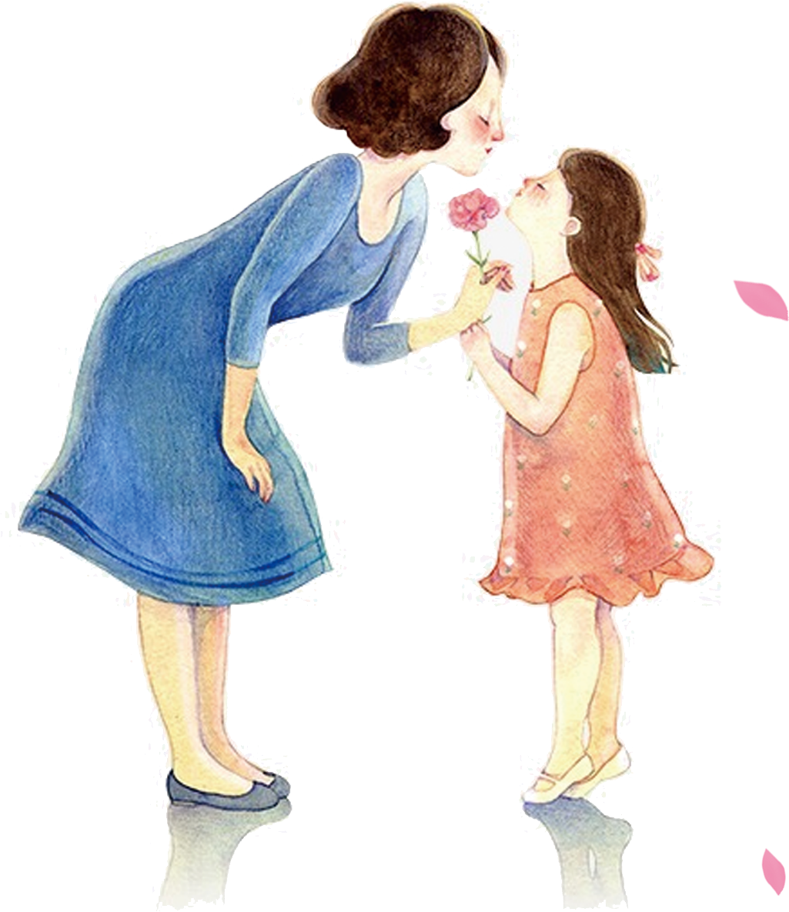
0368218377
Tạm biệt các em! Chúc các em học tốt!!!
Notes:
THU NGUYỄN( 0368218377)

